Slide 1
Seksuele diversiteit in de klas
Workshop NIBI Congres - 24.04.2024

Slide 2
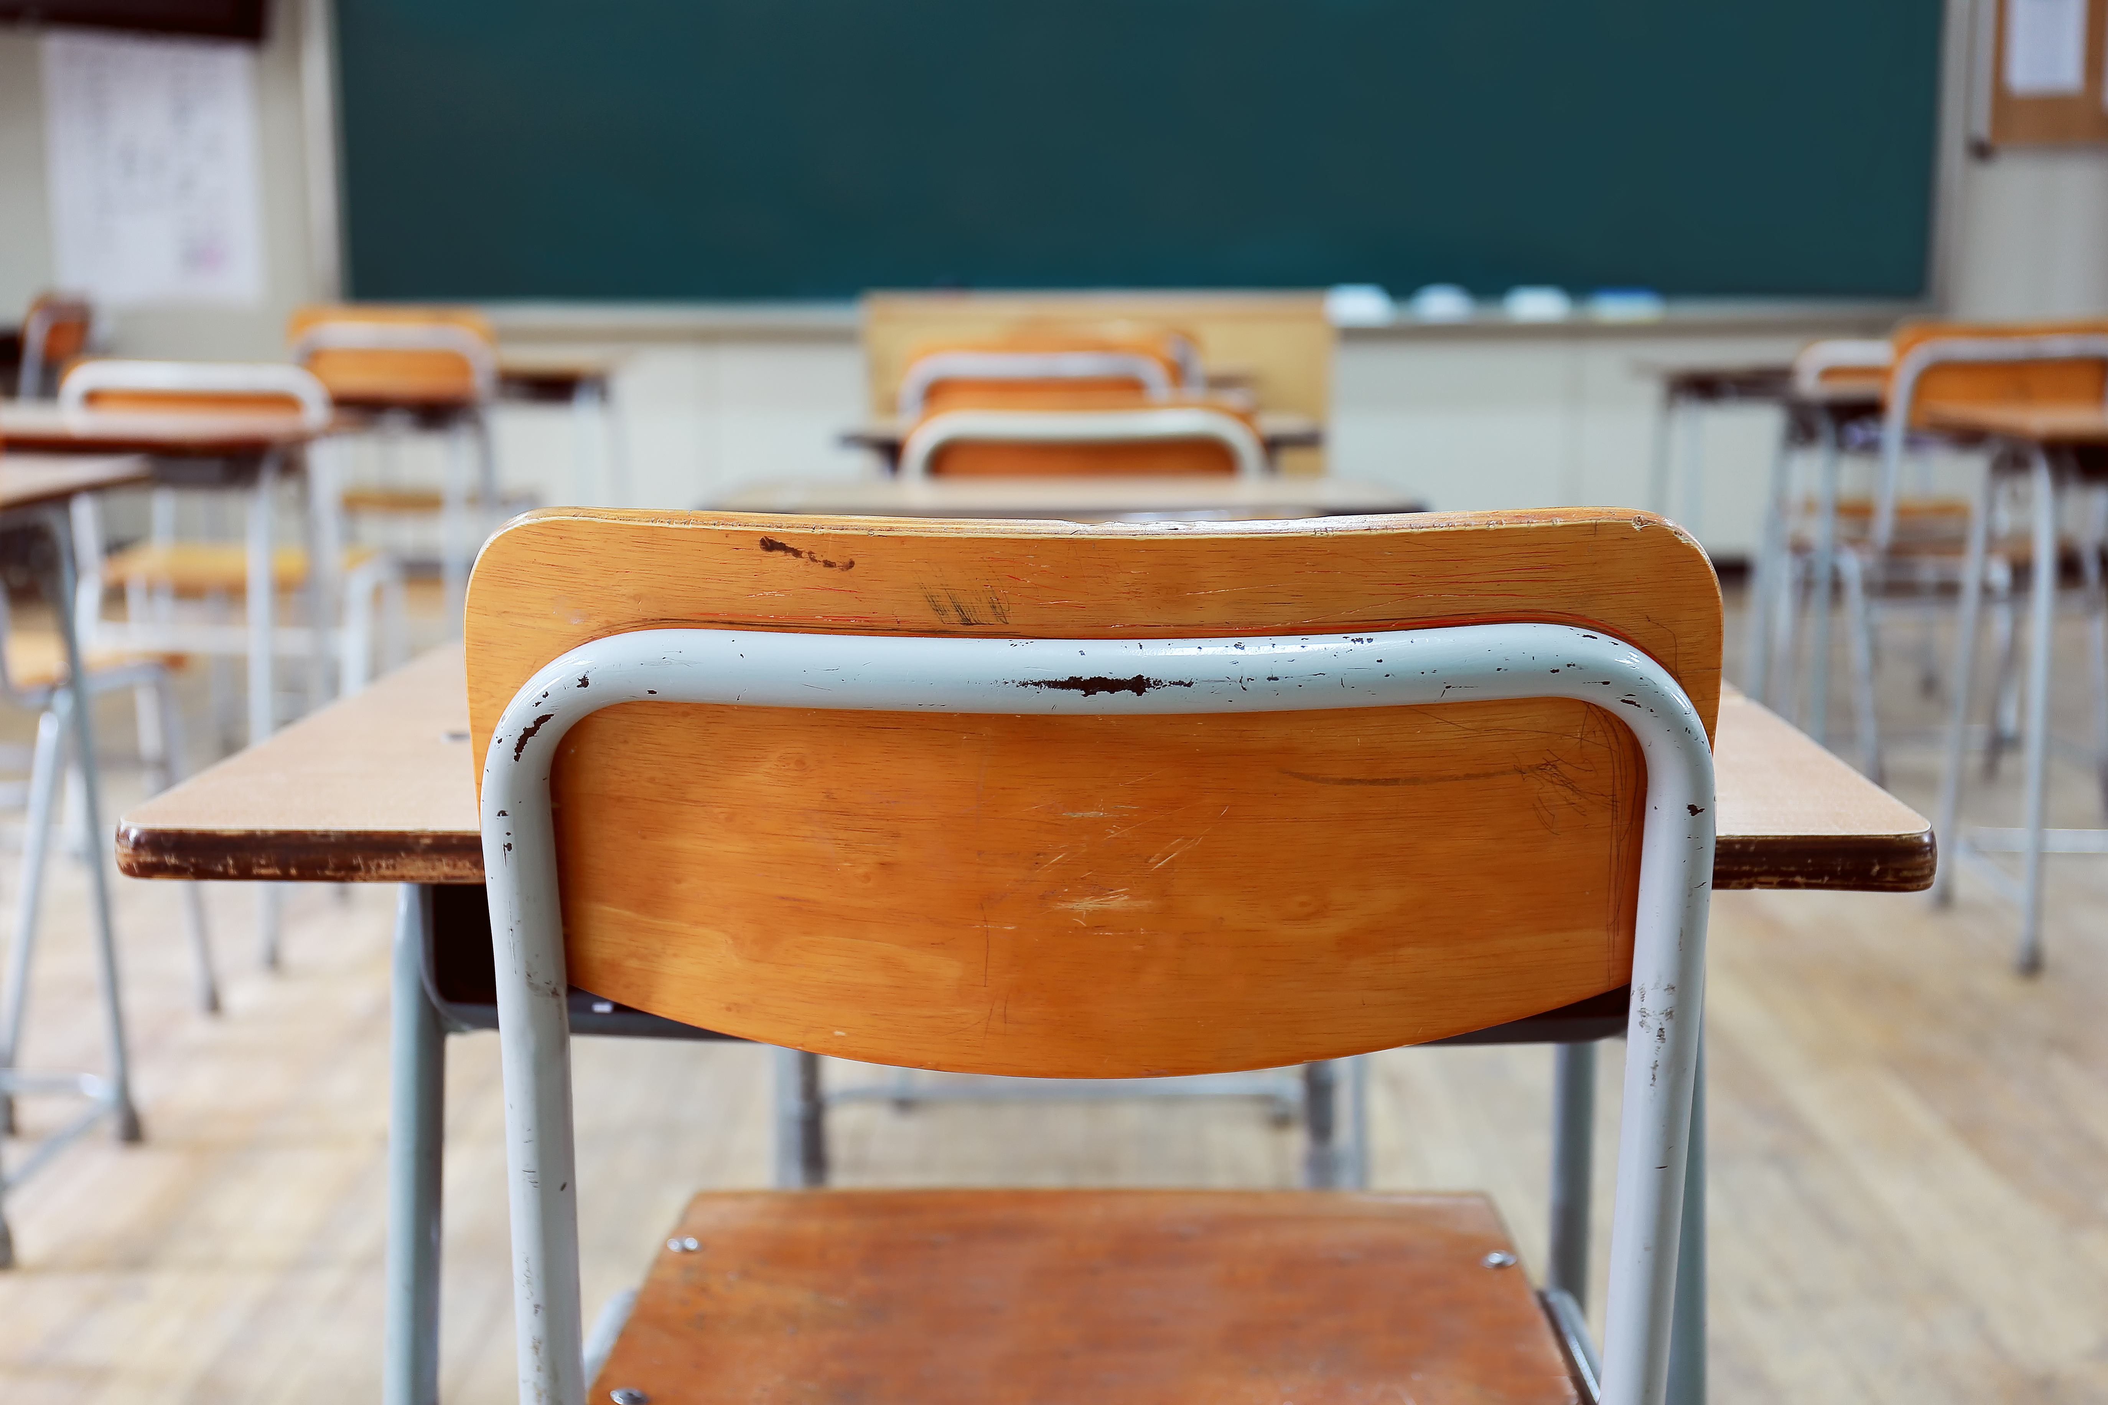
Stel je eens voor…
Notes:
Visualisatie waarin de docenten wordt gevraagd zich een klas voor te stellen. Je geeft RSV. Eén leerling vertelt dat die queer is. Klas reageert positief en ondersteunend, behalve één leerling. Die geeft een reactie waar jij jezelf helemaal niet goed bij voelt. Hoe zag de leerling eruit die ‘uit de kast’ kwam? Hoe zag de negatieve leerling eruit? → Reflectie rond eigen beelden/aannames

Slide 3
Quiz: actuele cijfers (Seks onder je 25e 2023)
Notes:
Mentimeter invoegen https://www.menti.com/altwb4nmz1w3

Slide 4
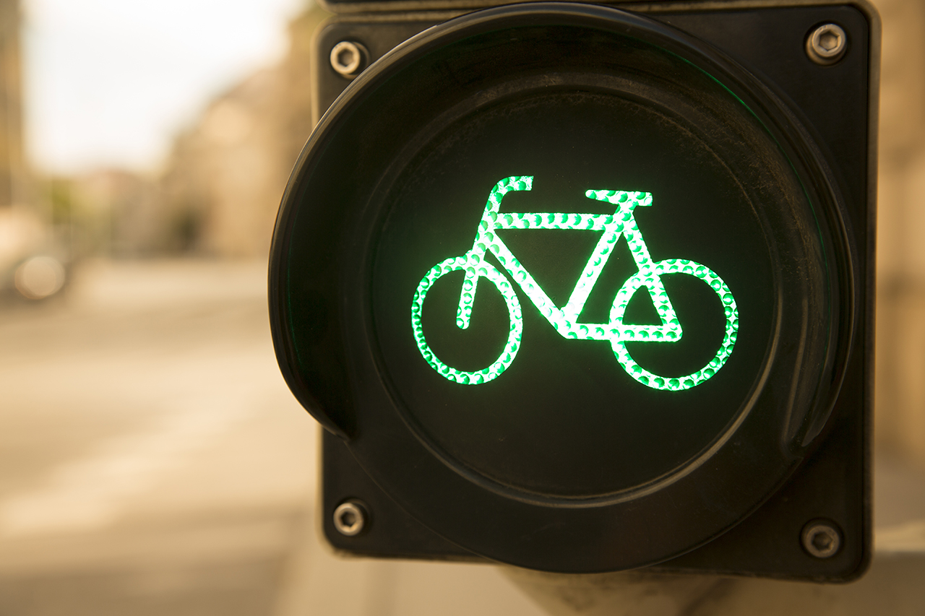
In gesprek: 3 stellingen
Maar eerst: welke afspraken maken we met elkaar?
Notes:
Veiligheid in de groep: samen afspraken maken. Duidelijk zijn, bijvoorbeeld ‘Respect’ : wat is dat? Wat betekent dat voor jullie?

Slide 5
Wij doen op school genoeg rond seksuele diversiteit
Notes:
Sociale veiligheid? Ook opgenomen in de kerndoelen.

Slide 6
Het is belangrijk dat leerlingen alles kunnen zeggen in een gesprek
Notes:
Nee, het geeft juist veiligheid om grenzen te bieden

Slide 7
Stereotype beelden ontkrachten in de les is belangrijk.
Notes:
Niet door ze te benoemen, Ook al noem je dat je juist niet moet denken aan een bepaald stereotype, dan denk je er onbewust vaak juist toch aan. Gebruik positieve beelden

Slide 8
Even oefenen: kaartjesspel

Slide 9
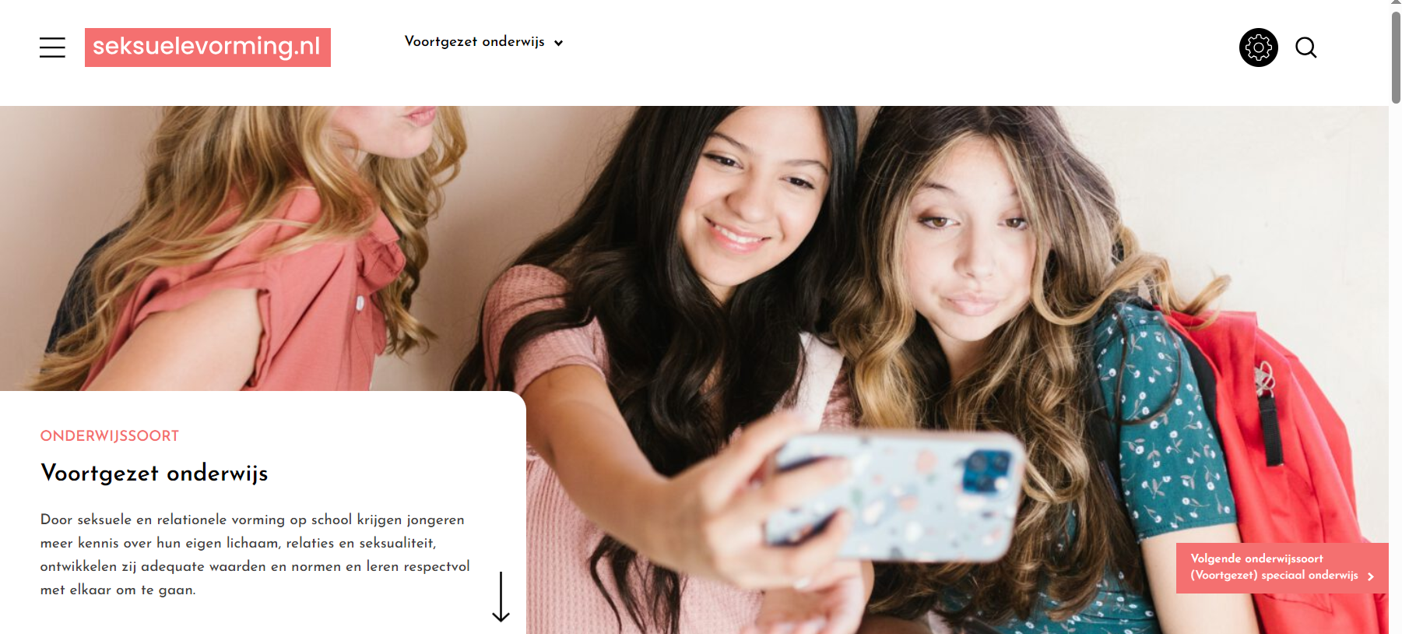
Meer weten?
Notes:
Zie de hand-out

Slide 10
En als je vragen hebt…
Alicia Euwema aeuwema@soaaids.nl
Evelien Spek espek@soaaids.nl
Marieke v/d Borne: MvandenBorne@soaaids.nl
Notes:
Hand-out maken + naar Desiree sturen

